Slide 1

Объектно-ориентированный анализ и проектирование
Распределенная обработка данных

Slide 2
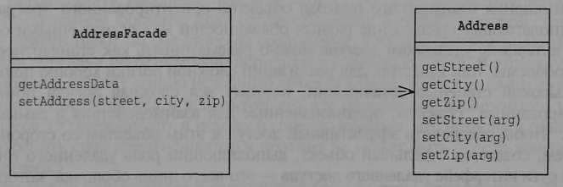
Интерфейс удаленного доступа
Remote Facade
Назначение: Предоставляет интерфейс с низкой степенью детализации для доступа к объектам, имеющим интерфейс с высокой степенью детализации, в целях повышения эффективности работы в сети.

Slide 3
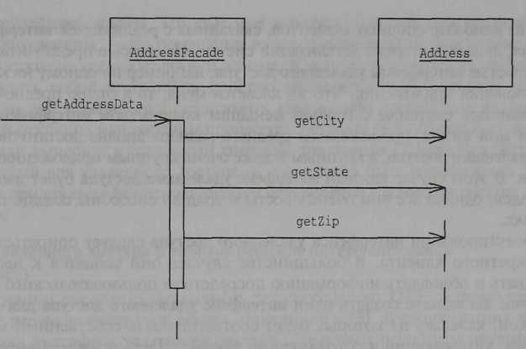
Интерфейс удаленного доступа
Remote Facade

Slide 4
Интерфейс удаленного доступа
Remote Facade
Ключевые особенности:
- не содержит бизнес-логику;
- может являться шлюзом к множеству объектов с высокой степенью детализации.
Активно используется Объект переноса данных

Slide 5
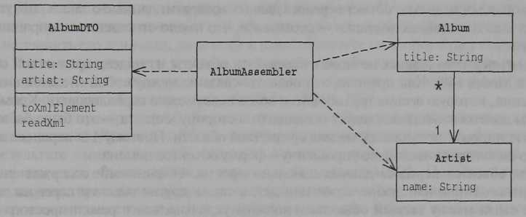
Объект переноса данных
Data Transfer Object
Назначение: Применяется для переноса данных между процессами в целях уменьшения количества вызовов.

Slide 6
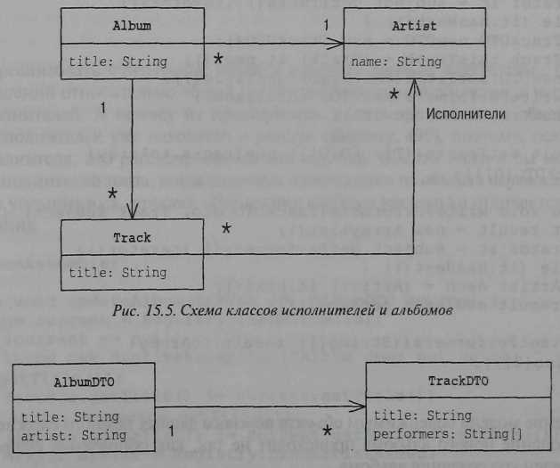
Объект переноса данных
Data Transfer Object

Slide 7
Объект переноса данных
Data Transfer Object
Альтернативы и спутники:
XML, JSON, встроенные механизмы.
Частный случай: Множество записей.

Slide 8
Объектно-ориентированный анализ и проектирование
Обработка задач
автономного параллелизма

Slide 9
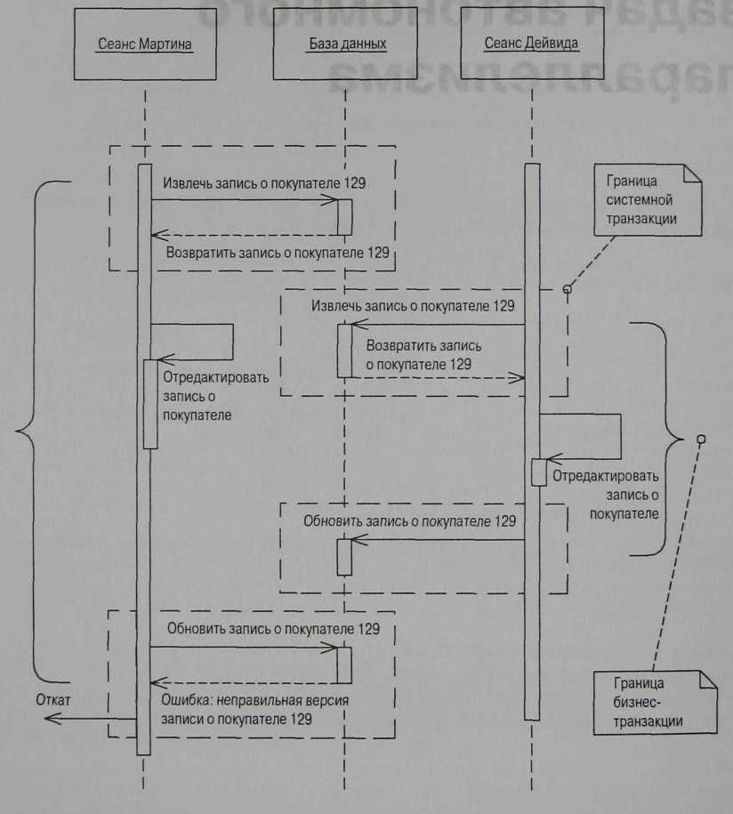
Оптимистическая автономная блокировка
Optimistic Offline Lock
Назначение: Предотвращает возникновение конфликтов между параллельными бизнес-транзакциями путем обнаружения конфликта и отката транзакции.

Slide 10
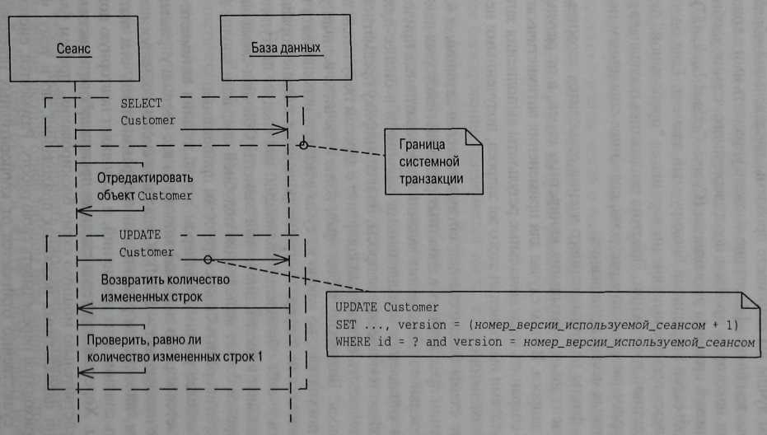
Оптимистическая автономная блокировка
Optimistic Offline Lock

Slide 11
Оптимистическая автономная блокировка
Optimistic Offline Lock
Применение:
вероятность возникновения конфликта крайне мала.
Особенности реализации:
- поле версии;
- предварительные проверки;
- применение стратегий слияния.
Результаты:
+ не блокирует работу пользователей;
+ легко реализуется;
- проблема несогласовнного чтения при выборке из разных таблиц;
- добавление коллекций.

Slide 12
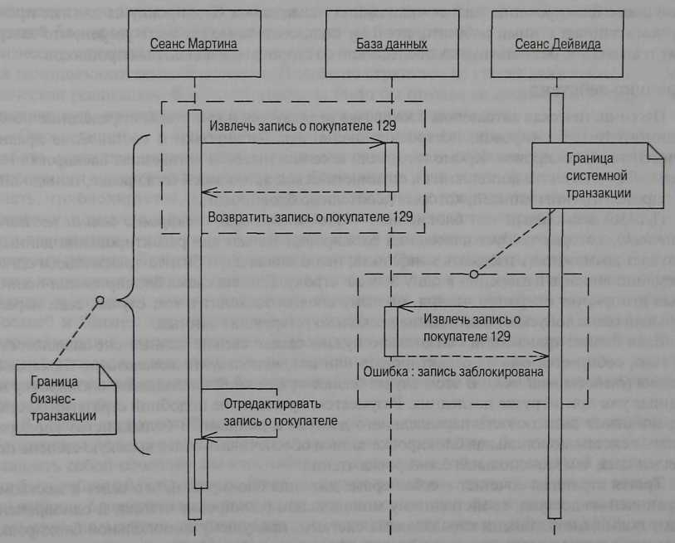
Пессимистическая автономная блокировка
Pessimistic Offline Lock
Назначение: Предотвращает возникновение конфликтов между параллельными бизнес-транзакциями, предоставляя доступ к данным в конкретный момент времени только одной бизнес-транзакции.

Slide 13
Пессимистическая автономная блокировка
Pessimistic Offline Lock
Применение: вероятность возникновения конфликта высока и/или стоимость ликвидации последствий конфликта очень велика.
Разновидности:
- монопольная блокировка записи (exclusive write lock);
- монопольная блокировка чтения (exclusive read lock);
- блокировка чтения/записи (read/write lock).
Способы реализации:
- диспетчер блокировок;
- таблица(ы) блокировок;
( - блокировки на уровне модели предметной области).

Slide 14
Пессимистическая автономная блокировка
Pessimistic Offline Lock
Результаты:
+ отсутсвуют проблемы несогласовнного чтения и записи;
- блокирует работу пользователей;
- тяжело реализуется;
- существует угроза взаимных блокировок.
Совет: используйте как дополнение к оптимистической блокировке.

Slide 15
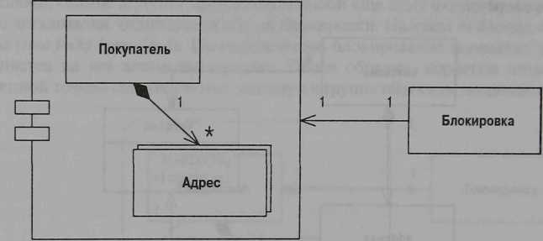
Блокировка с низкой степенью детализации
Coarse-Grained Lock
Назначение: Блокирует группу взаимосвязанных объектов как единый элемент.

Slide 16
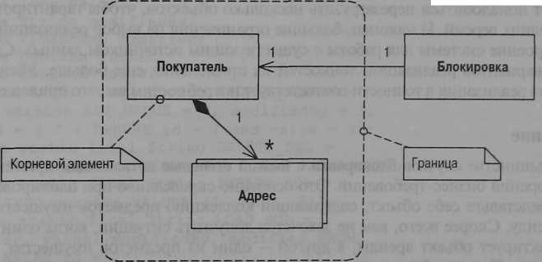
Блокировка с низкой степенью детализации
Coarse-Grained Lock

Slide 17
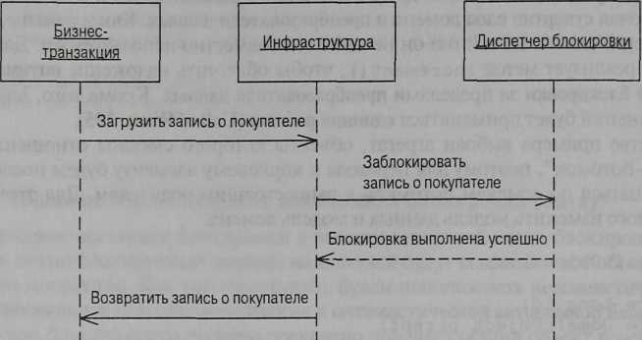
Неявная блокировка
Implicit Lock
Назначение: Предоставляет инфраструктуре приложения или супертипу слоя право накладывать автономные блокировки.

